Slide 1
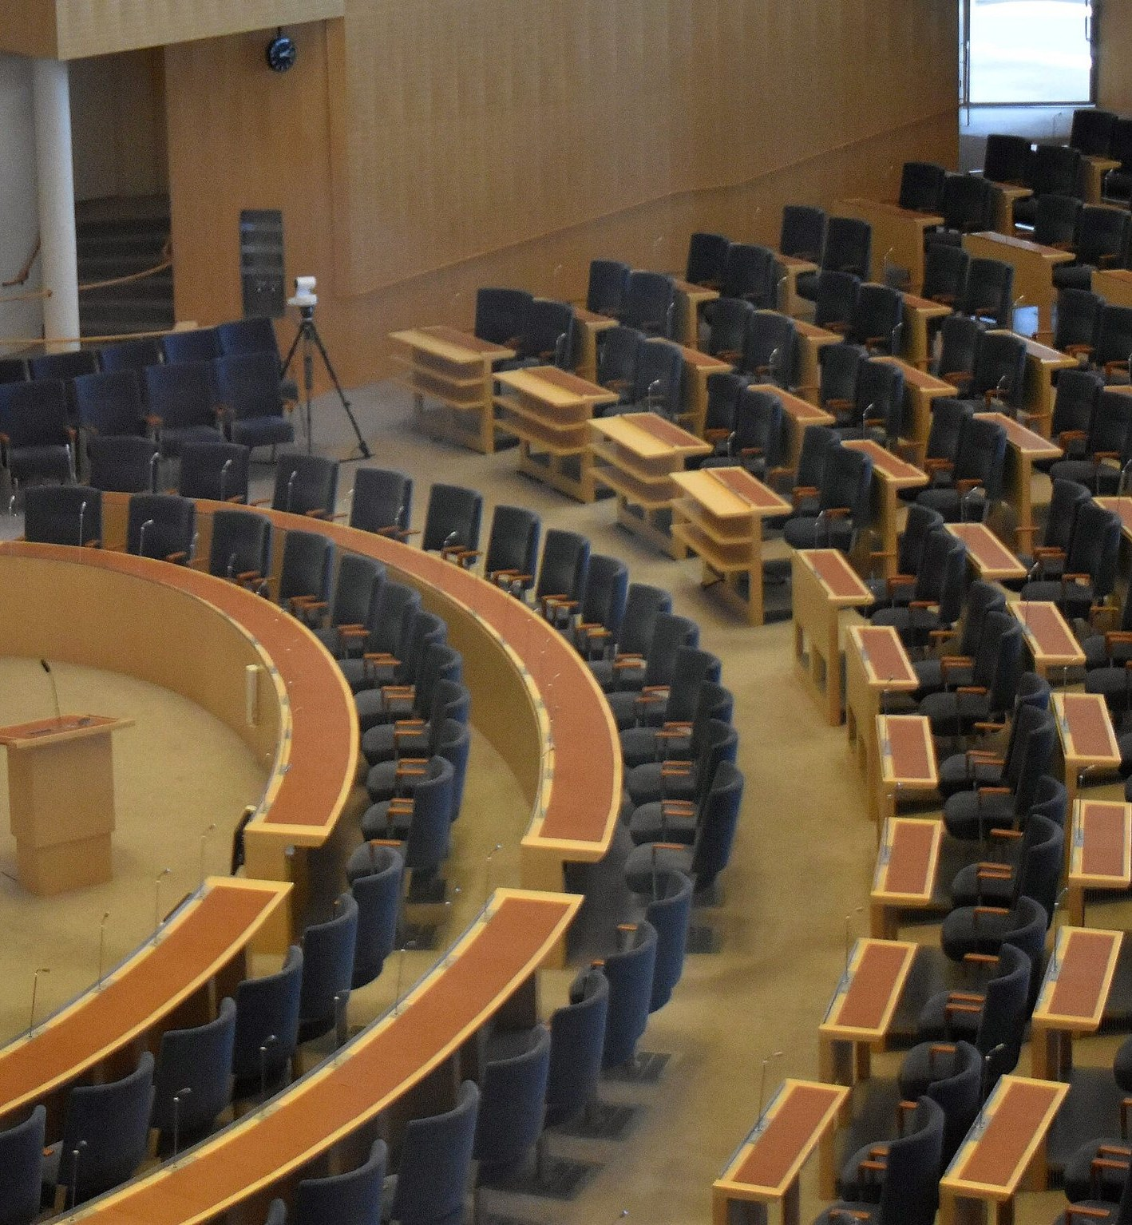
Samhällskunskap · Åk 9 och gymnasiet (åk 8 med stöd)
Vem får styra när ingen har vunnit?
Ett spel om hur Sverige får en regering.
80 minuter, eller två lektioner på 60 minuter.
Riksdagens plenisal. Foto: BugWarp, CC BY 3.0, beskuren.
Didaktikstudion
Notes:
Lektionens fråga: Vem får styra när ingen har vunnit?
Eleverna är sex påhittade partier i en riksdag där ingen har vunnit valet. På fyra försök ska de få fram en statsminister som färre än 175 av 349 röstar nej till. Varje parti har löften som alla ser och gränser som bara partiet självt känner till. Du är talman och leder spelet med den här mappen. Efteråt pratar klassen om vad som hände och jämför med regeringsbildningen hösten 2026.
Du gör: Dela ut Mitt blad ark 1, ett per elev. Eleverna sitter redan vid sitt partis bord.

Slide 2
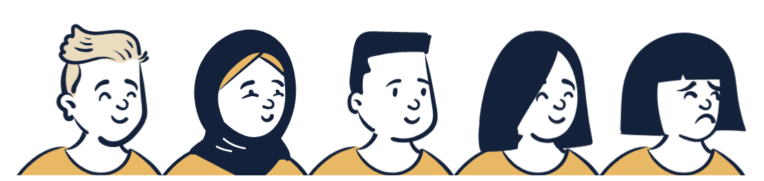
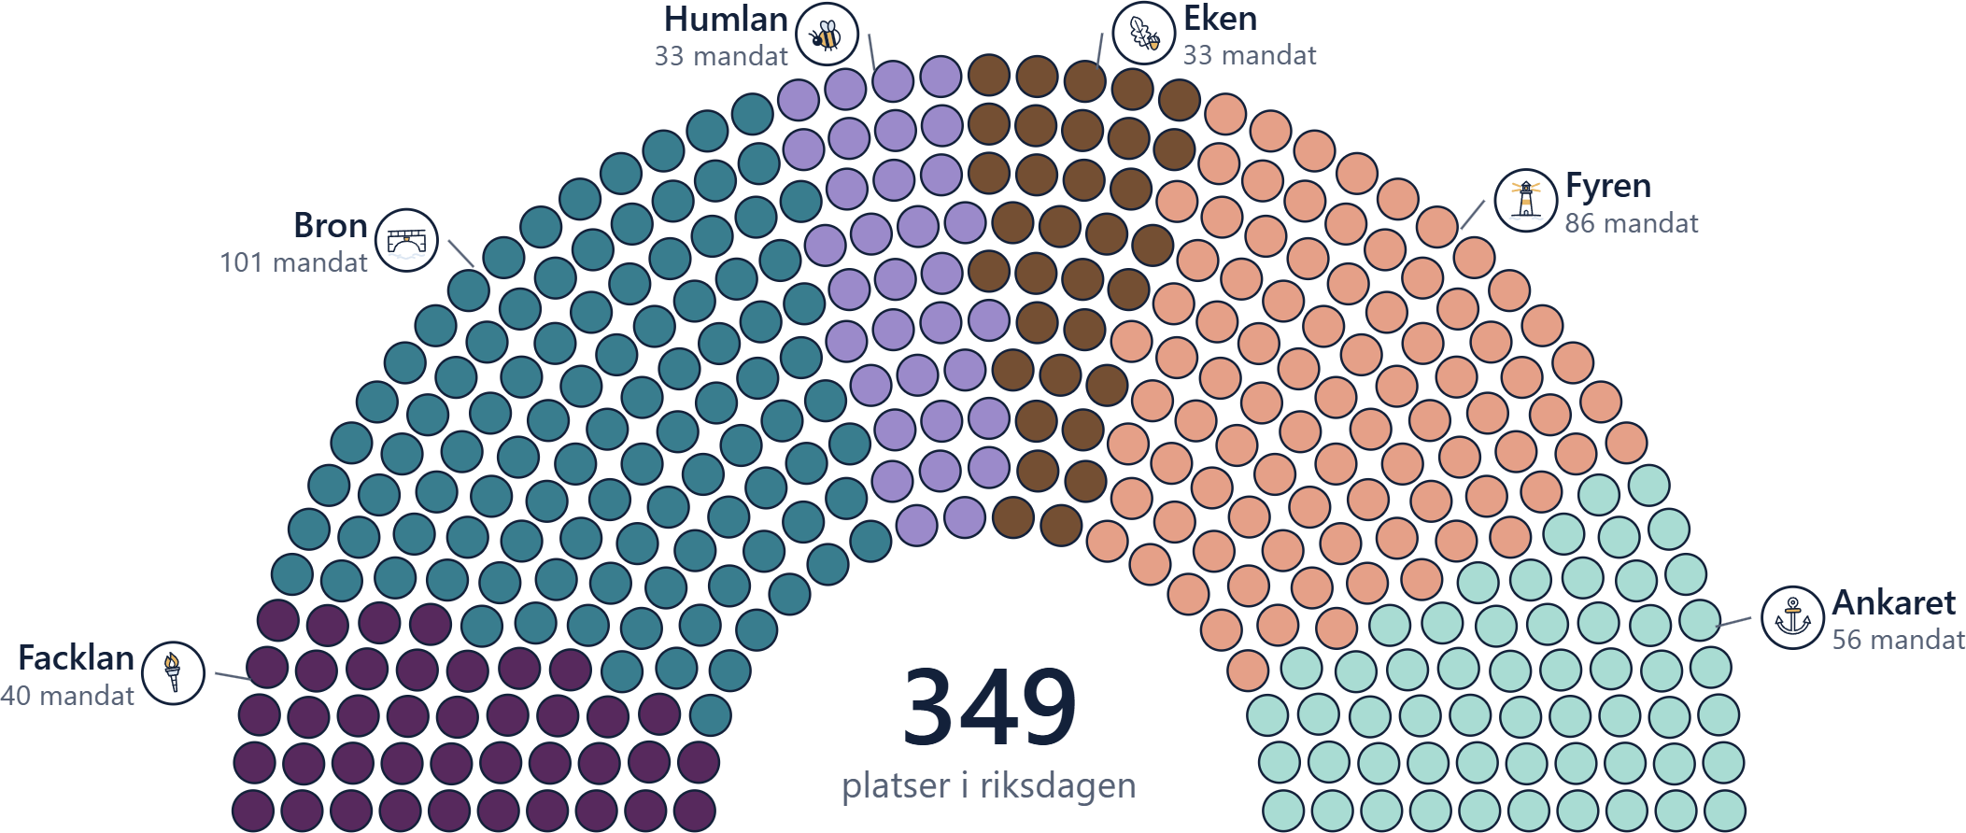
Steg 1 · Valnatten
1
Valet är klart. Ingen har vunnit.
Valnatten
helklass
Didaktikstudion Vem får styra när ingen har vunnit?
Notes:
Steg 1 · Valnatten · 0:00 till 0:07
Säg: Valet är klart. Ingen har vunnit. Jag är talman, och min uppgift är att hitta en statsminister som riksdagen inte röstar bort.
Du gör: Visa bild 2, kammaren. Säg repliken.

Slide 3
Steg 1 · Valnatten
1
Ord att kunna
Valnatten
helklass
Riksdag
Mandat
Majoritet
Statsminister
Talman
Sveriges parlament. Riksdagens 349 ledamöter stiftar lagar och röstar om vem som blir statsminister.
En plats i riksdagen. Riksdagen har 349 mandat.
Mer än hälften. I riksdagen är det minst 175 av 349.
Den som leder regeringen och väljer ministrarna. Riksdagen röstar om talmannens förslag till statsminister.
Den som leder riksdagen. Efter ett val samtalar talmannen med partierna och föreslår en statsminister.
I spelet är klassen riksdagen, med 349 mandat fördelade på sex partier.
Bron har 101 mandat. Humlan har 33.
Inget parti i spelet har 175 mandat ensamt.
På fyra försök ska klassen få fram en statsminister.
Läraren är talman i spelet.
Säg orden med egna ord till den som sitter bredvid.
Didaktikstudion Vem får styra när ingen har vunnit?
Notes:
Du gör: Visa bild 3. Gå igenom de fem orden: läs förklaringen och exemplet. Eleverna säger orden med egna ord till den som sitter bredvid, 30 sekunder.
De nio orden som eleverna måste kunna för att spela kommer i tre små omgångar, där de behövs. Efter varje omgång säger eleverna orden med egna ord till den som sitter bredvid, 30 sekunder. Lyssna och rätta. Varje elev har alla nio orden med exempel på baksidan av sitt rollkort.

Slide 4

Steg 1 · Valnatten
1
Gissa först
Valnatten
enskilt
Gissa först
Hur många ledamöter måste rösta ja för att en statsminister ska godkännas?
Ringa in ditt svar. Enskilt, 1 minut, på Mitt blad.
Minst 175
Fler ja än nej
Det beror på hur många som röstar nej
Didaktikstudion Vem får styra när ingen har vunnit?
Notes:
Du gör: Visa bild 4. Eleverna ringar in på Mitt blad, 1 minut. Säg inget om svaret.
Eleverna gör: Gissar enskilt på Mitt blad.

Slide 5
Steg 1 · Valnatten
1
Det beror på hur många som röstar nej
Valnatten
helklass
Det räcker att färre än 175 röstar nej. Den 18 januari 2019 röstade 115 ja och 153 nej. 77 röstade varken ja eller nej, och 4 var frånvarande. Stefan Löfven blev ändå statsminister, eftersom färre än 175 röstade nej.
Spelets regler
Den här regeln är allt ni behöver kunna: ett förslag godkänns om färre än 175 röstar nej. Den som avstår räknas inte som nej.
Didaktikstudion Vem får styra när ingen har vunnit?
Notes:
Du gör: Visa bild 5. Läs exemplet från 2019 och regeln högt.
Säg: Den här regeln är allt ni behöver kunna: ett förslag godkänns om färre än 175 röstar nej. Den som avstår räknas inte som nej.

Slide 6
Steg 1 · Valnatten
1
Ord att kunna
Valnatten
helklass
Avstå
Släppa fram
Att varken rösta ja eller nej. Den som avstår räknas inte som nej.
Att låta en regering bli godkänd utan att rösta ja, till exempel genom att avstå.
Ett parti som håller upp kortet AVSTÅR räknas inte som nej.
Den 18 januari 2019 avstod 77 ledamöter. Då blev Stefan Löfven statsminister fast fler röstade nej än ja.
Säg orden med egna ord till den som sitter bredvid.
Didaktikstudion Vem får styra när ingen har vunnit?
Notes:
Du gör: Visa bild 6: avstå och släppa fram, lektionens viktigaste ord. Eleverna säger dem med egna ord till den som sitter bredvid.

Slide 7
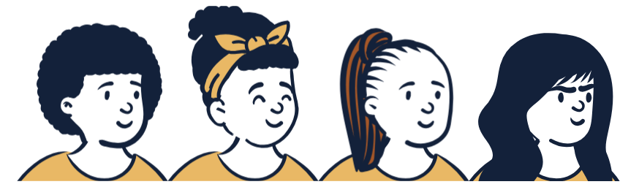
Steg 2 · Ert parti
Ord att kunna
grupp
2
Regering
Röd linje
Ert parti
Statsministern och ministrarna, som styr landet. Riksdagen bestämmer vem som får bilda regering.
Ett löfte till väljarna om vad partiet aldrig går med på, till exempel att släppa fram ett visst parti.
Fyren och Eken kan bilda regering tillsammans.
Bron släpper inte fram en regering där Ankaret eller Fyren sitter.
Säg orden med egna ord till den som sitter bredvid.
Didaktikstudion Vem får styra när ingen har vunnit?
Notes:
Steg 2 · Ert parti · 0:07 till 0:17
Säg: Ni är nu ett parti. Läs er partimapp. Visa inte insidan för någon utanför ert parti.
Du gör: Visa bild 7: regering och röd linje. Peka på den röda linjen på partimappens framsida.

Slide 8
Steg 2 · Ert parti
Spelets regler
grupp
2
1
Avtalet är det som regeringen lovar att göra. Det har högst fyra punkter, som ni väljer bland partiernas tolv löften. Två par går inte ihop. De är märkta på korten.
Ert parti
2
Ett förslag består av tre delar: vem som blir statsminister, vilka partier som sitter i regeringen och avtalet. De partier som står bakom förslaget skriver under. Förhandlaren tar blanketten till de andra partierna, och partiledaren skriver under vid sitt bord. Ett parti får skriva under ett förslag per försök.
3
Talmannen lägger fram ett förslag i kammaren. Kommer flera förslag in, lägger talmannen fram det som flest mandat har skrivit under.
4
Varje parti röstar ja, nej eller avstår, med alla sina mandat. Röstar ni ja eller avstår till en regering där ett parti på er röda linje sitter, bryter ni er röda linje.
5
Förslaget godkänns om färre än 175 röstar nej.
6
Talmannen har fyra försök. Faller alla fyra blir det extra val.
Didaktikstudion Vem får styra när ingen har vunnit?
Notes:
Du gör: Visa bild 8 och läs reglerna högt.

Slide 9






Steg 2 · Ert parti
Bron
101
Fyren
86
Ankaret
56
Ingen ska lämnas efter.
· Fler lärare och mindre klasser
· Höjt barnbidrag
Vår röda linje: Fyren, Ankaret
Låt människor bestämma mer själva.
· Sänkt skatt på alla inkomster ✕1
· Sänkt skatt på bensin och diesel ✕2
Vår röda linje: Bron, Facklan
Trygghet och ordning först.
· Dubbla straff för brott i kriminella gäng
· Fler poliser i hela landet
Vår röda linje: Facklan, Humlan
2
Ert parti
Facklan
40
Eken
33
Humlan
33
Rättvisa och jämlikhet.
· Höjd skatt på höga inkomster ✕1
· Förbud mot vinst i skolan
Vår röda linje: Fyren, Ankaret
Hela landet ska leva.
· Vårdcentraler och skolor kvar på landsbygden
· Sänkt skatt för små företag
Vår röda linje: Ankaret, Facklan
Klimatet kan inte vänta.
· Billigt tåg och buss för unga
· Höjd skatt på flyg och bensin ✕2
Vår röda linje: ingen
✕1 Skatten på höga inkomster kan inte både sänkas och höjas. ✕2 Skatten på bensin kan inte både sänkas och höjas.
Didaktikstudion Vem får styra när ingen har vunnit?
Notes:
Du gör: Låt bild 9 stå kvar på tavlan under förhandlingarna.

Slide 10
Steg 3 · Fyra försök
Omröstningen
grupp, helklass
Mandat
JA
NEJ
AVSTÅR
Nej:
Bron
101
3
Fyren
86
Fyra försök
Ankaret
56
Facklan
40
Faller vid 175
Eken
33
Förslaget godkänns om färre än 175 röstar nej.
Humlan
33
Didaktikstudion Vem får styra när ingen har vunnit?
Notes:
Steg 3 · Fyra försök · 0:17 till 0:53
Säg: Runda 1 börjar. Ni har 8 minuter. Förhandlarna får gå.
Försök 1: förhandla 0:17 (8 min), kammaren 0:25 (4 min) Försök 2: förhandla 0:29 (6 min), kammaren 0:35 (3 min) Försök 3: förhandla 0:38 (5 min), kammaren 0:43 (3 min) Försök 4: förhandla 0:46 (4 min), kammaren 0:50 (3 min)
Säg: Jag har fått ___ förslag. Jag lägger fram det som flest mandat har skrivit under.
Säg: Jag föreslår partiledaren för ___ som statsminister, med en regering av ___. Avtalet innehåller: ___.
Säg: Partiledare: håll upp ja, nej eller avstår. Nu.
Säg: ___ röstade nej. Det är färre än 175. Förslaget är godkänt. Partiledaren för ___ blir statsminister.
Säg: ___ röstade nej. Det är 175 eller fler. Förslaget faller. Jag har ___ försök kvar.
Du gör: Starta klockan och säg repliken för rundans början. Förhandlarna får gå. Säg En minut kvar när det är en minut kvar. Samla in avtalsblanketterna. Lägg fram det förslag som flest mandat har skrivit under. Har inget kommit in: läs repliken för inget förslag. Visa bild 10. Läs förslaget högt och be partiledarna rösta. Skriv varje partis röst på räknebladet och nej-rösterna parti för parti på tavlan bredvid bilden. Läs resultatet. Har ett parti brutit sin röda linje: släpp Opinionsmätningen direkt. Efter försök 2: titta i tabellen över händelserna och släpp alla kort som stämmer, ett i taget. Säg repliken för en händelse. Kort till alla läser du upp. Kort till ett parti lämnar du till partiledaren, som läser det för sitt parti. Går ett förslag igenom är spelet slut: se nästa sida.
Talmannens räkneblad: Skriv mandaten för varje parti som röstar nej. Lägg ihop. 175 eller fler: förslaget faller.

Slide 11
Steg 3 · Fyra försök
Hade det kunnat gå på ett annat sätt?
grupp, helklass
Ni har en statsminister. Hade en annan regering också kunnat gå igenom?
3
1
Hitta en annan regering som skulle gå igenom. Strategen räknar på räknestickan, i kolumnen för nästa försök. Grupp, 5 minuter.
Fyra försök
2
Partiledaren säger ert förslag högt. Klassen räknar nej-rösterna tillsammans.
Didaktikstudion Vem får styra när ingen har vunnit?
Notes:
När ett förslag har gått igenom och det är minst 10 minuter kvar till samtalet efteråt.
Du gör: Visa bild 11. Säg att spelet är slut, men att partierna ska pröva en sak till. Efter 5 minuter: låt två eller tre partiledare säga sitt förslag. Räkna nej-rösterna tillsammans på bild 10. Gå till samtalet efteråt.
Stöd: Låt två eller tre partier säga sitt förslag och räkna nej-rösterna på bilden med omröstningen. Peka sedan på kartan över de tre vägarna, som i delen Varför blev det så? Resten av tiden går till samtalet efteråt: ge mest av den till Varför blev det så? och Dagens partier. Har klassen inte sett ett förslag falla med exakt 175 nej, visa det på bilden med omröstningen: med Bron, Facklan och Humlan i regeringen röstar Fyren, Ankaret och Eken nej, och det blir 175.

Slide 12
Steg 4 · Samtalet efteråt
Samtalet efteråt
helklass, grupp
Spelet är slut. Nu pratar vi om vad som hände, varför det blev så och vad det säger om verkligheten.
Vi pratar om vad partierna gjorde och varför, inte om vilka partier som är bra eller dåliga.
4
De riktiga partierna behandlas på samma sätt.
Samtalet efteråt
Ingen behöver säga vad hen själv tycker eller skulle rösta på.
Didaktikstudion Vem får styra när ingen har vunnit?
Notes:
Steg 4 · Samtalet efteråt · 0:53 till 1:15
Del 1 · Avslöjandet. Säg: Nu är spelet slut. Lägg partimappen öppen på bordet, så att alla får se varandras hemliga kort.
Du gör: Säg repliken. Grupperna lägger mappen öppen och räknar sina stjärnor. Låt varje partiledare säga partiets stjärnor. Skriv dem på tavlan. Ställ frågan.
Fråga klassen: Vilket hemligt kort hos ett annat parti förvånade er mest?
Del 2 · Kliv ur rollen. Säg: Lägg ner partimappen. Nu är ni er själva igen. Ingen behöver försvara sitt parti längre.
Du gör: Visa bild 12 och läs samtalsreglerna. De gäller resten av lektionen.
Fråga klassen: Hur kändes det att förhandla för ett parti som du kanske inte håller med? Vad hände i ert parti? Presschefen säger det med en mening.
Stöd: Att kliva ur rollen är viktigt i alla rollspel. Det gör att eleverna kan prata om spelet utan att försvara sitt parti, och att ingen tar med sig en konflikt från spelet. Säg högt: Nu är spelet slut.

Slide 13
Steg 4 · Samtalet efteråt · Varför blev det så?
De tre vägarna
helklass
Fyren eller Ankaret leder
Eken eller Humlan leder
Bron leder
Ankaret får sitt viktigaste löfte. Eken kan sitta i regeringen med Fyren eller släppa fram den. Leder Ankaret måste Humlan släppa fram regeringen.
Både Bron och Fyren avstår, eftersom båda får sitt viktigaste löfte i avtalet.
Det går bara med exakt ett avtal: lärarna, landsbygden, skatten på höga inkomster och billigt tåg och buss.
4
Samtalet efteråt
Didaktikstudion Vem får styra när ingen har vunnit?
Notes:
Del 3 · Varför blev det så?
Du gör: Visa bild 13. Peka på den väg klassen hittade, eller på den som klassen var närmast.
Fråga klassen: Vem avgjorde? Vilket parti hade kunnat fälla regeringen, och varför kunde just det partiet det? Vem fick betala mest för att vara med? Vem vann: partiet med flest stjärnor, eller landet som fick en regering? Vad ska vi kalla det vi gjorde? Var det en koalition eller en minoritetsregering? Fanns det ett stödparti? Fanns det en vågmästare?
Stöd: Peka på regeln: ett parti avgör när dess mandat räcker för att nej-rösterna ska bli 175 eller fler. Det är därför ett litet parti kan avgöra (lärdom 3). Ett parti som fick många stjärnor kan ändå ha bidragit till att landet fick vänta. Det finns inget rätt svar på den sista frågan, men svaren visar vad eleverna tycker att politik är till för. Sätt namn på begreppen med klassens egna exempel: en koalition är flera partier i regeringen; en minoritetsregering har färre än 175 mandat; ett stödparti släpper fram regeringen mot något i avtalet utan att sitta i den; en vågmästare är ett litet parti som avgör. Peka på ordlistan i partimappen.

Slide 14
Steg 4 · Samtalet efteråt · Varför blev det så?
Orden för det ni gjorde
helklass
Statsministeromröstning
Minoritetsregering
Koalition
Riksdagen röstar om talmannens förslag till statsminister.
En regering där partierna tillsammans har färre än 175 mandat.
Flera partier som sitter i regeringen tillsammans.
4
Stödparti
Vågmästare
Extra val
Samtalet efteråt
Ett parti som inte sitter i regeringen men släpper fram den mot att få något i ett avtal.
Ett parti som kan avgöra åt vilket håll det går, fast det är litet.
Ett val mellan de vanliga valen. Det blir extra val om riksdagen säger nej till talmannens förslag fyra gånger.
Didaktikstudion Vem får styra när ingen har vunnit?
Notes:
Du gör: Visa bild 14 vid den sista frågan, och använd klassens egna exempel.

Slide 15
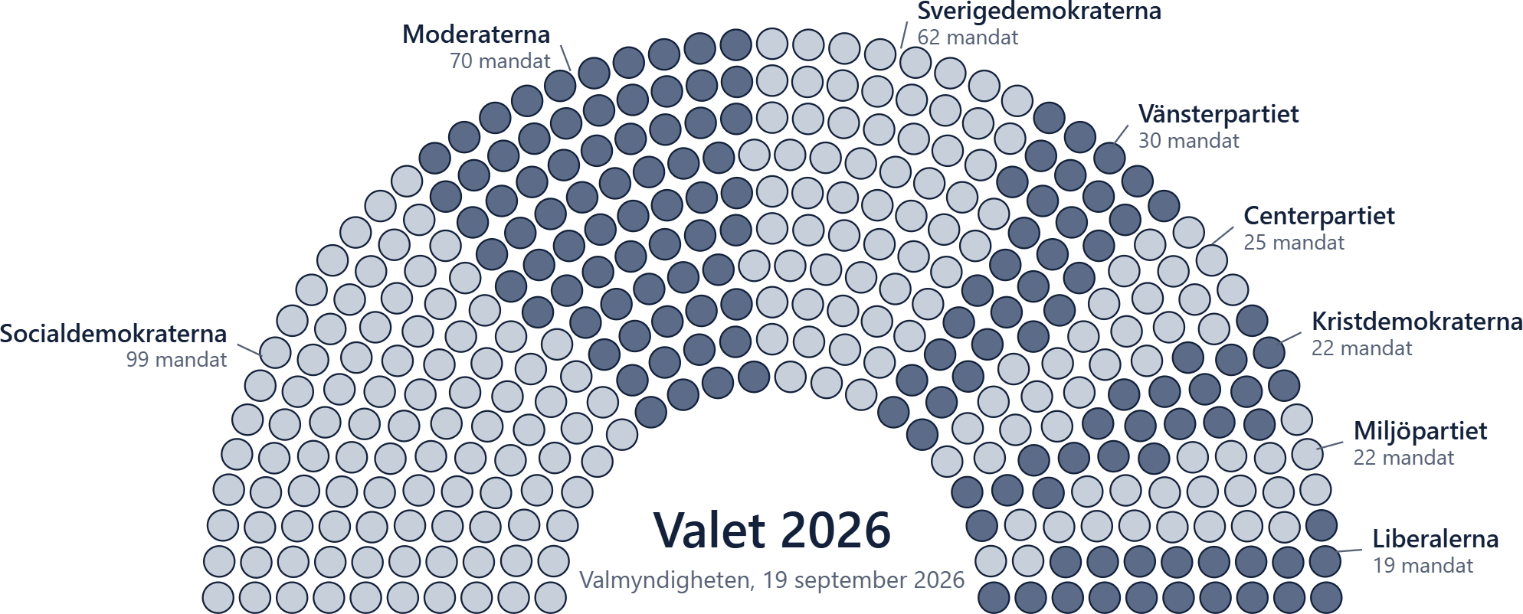
Steg 4 · Samtalet efteråt · Dagens partier
Så här lät det hösten 2026
helklass
Fråga klassen
1 Före valet sa partierna vilka de ville och inte ville samarbeta med. Hur liknar det era röda linjer, och vad ledde de till?
2 Titta på mandaten i riksdagen. Vilka partier skulle kunna avgöra en omröstning om statsministern, och vad skulle de behöva få för det?
3 Vad är annorlunda i verkligheten än i spelet?
4
Samtalet efteråt
Uppgifterna gäller läget 25 oktober 2026.
Didaktikstudion Vem får styra när ingen har vunnit?
Notes:
Del 4 · Dagens partier
Du gör: Dela ut Mitt blad ark 2. Visa bild 15. Eleverna läser Så här lät det hösten 2026.
Påminn om samtalsreglerna innan ni börjar. Ställ frågorna en i taget. Räkna med mandaten, inte med åsikter.
Fråga klassen: Före valet sa partierna vilka de ville och inte ville samarbeta med. Hur liknar det era röda linjer, och vad ledde de till? Titta på mandaten i riksdagen. Vilka partier skulle kunna avgöra en omröstning om statsministern, och vad skulle de behöva få för det? Vad är annorlunda i verkligheten än i spelet?
Stöd: Räkna med mandaten i ögonblicksbilden, inte med åsikter: S, V, MP och C har 176 och M, SD, KD och L 173, så redan några få mandat som avstår eller byter sida avgör. Håll samtalet på hur partierna agerar, alla åtta på samma sätt. Skillnader mot spelet: riktiga partier har väljare som minns löften, en historia och förtroende att vårda; avtal har fler än fyra punkter; förhandlingarna tar veckor; och partierna vet inte säkert vad de andra kräver. Har läget ändrats: se Om läget har ändrats längre bak i mappen.
Del 5 · Våra slutsatser. Formulera tillsammans två slutsatser om hur Sverige får en regering. Läraren skriver dem på tavlan. Låt klassen föreslå. Skriv två slutsatser på tavlan. Eleverna skriver av dem på Mitt blad.

Slide 16
Steg 5 · Exit ticket
Exit ticket
enskilt
Tre frågor innan du går.
1
Ett förslag får 120 ja och 50 nej. Resten avstår. Blir statsministern godkänd? Förklara.
2
Vilket parti avgjorde i er regeringsbildning, och varför kunde det avgöra?
Var det rätt av ett parti att bryta ett vallöfte för att få inflytande? Ge ett skäl.
5
3
Exit ticket
Didaktikstudion Vem får styra när ingen har vunnit?
Notes:
Steg 5 · Exit ticket · 1:15 till 1:20
Du gör: Dela ut exit ticket, en per elev. Samla in exit ticket och partimapparna. Eleverna tar med Mitt blad hem: läxan står på sista sidan.

